Slide 1
奖学金评定决策支持系统
刘晓璐 21311029

Slide 2
目 录
一 现有奖学金调整方法概述
二 本系统奖学金评定方案设计
三 系统设计
四 系统试运行

Slide 3
一 现有硕士生奖学金-动态调整方法
(一)奖学金升档:
根据第一学年综合成绩排名：
按10-20%的比例择优在享受三等奖学金的研究生中升至二等奖学金；
按10-20%的比例择优在享受二等奖学金的研究生中升至一等奖学金；
奖学金动态调整的具体比例和原则由研究生院根据当年的具体情况制定，并将名额划拨到学部（学院）。课程成绩及综合表现的具体计算方法由学部（学院）制定。

Slide 4
一 现有硕士生奖学金-动态调整方法
(二)奖学金降档 :
以一级学科（或学科群）为单位，对学科内所有硕士研究生第一学年的课程成绩进行统计分析排序。具体统计计算方法由研究生院制定。
（1）一等降二等：凡享受一等奖学金的硕士研究生，若综合排名居于该学科全部同类型硕士生（学术型硕士生和应用型硕士生分别排序）的后30%，则将其奖学金由一等降为二等，直至毕业为止。
（2）二等降三等：凡享受二等奖学金的硕士研究生，若其综合排名居于该学科全部学生的后10%，则将其奖学金由二等降为三等，即不再发放奖学金并要缴纳学费，直至毕业为止。

Slide 5

二 奖学金调整方案设计
该系统奖学金调整方案，根据研究生在评奖学年度内的学习成绩、科研成果、社会活动，计算综合得分排名并按学校分配的名额确定升降档学生名单。
具体评比方法根据学院的原有方法并加以一定的修改。
评分内容分3项，综合得分计算公式为：
项目 | 权重
学习成绩 | 0.8
科研成果 | 0.1
社会活动 | 0.1

Slide 6
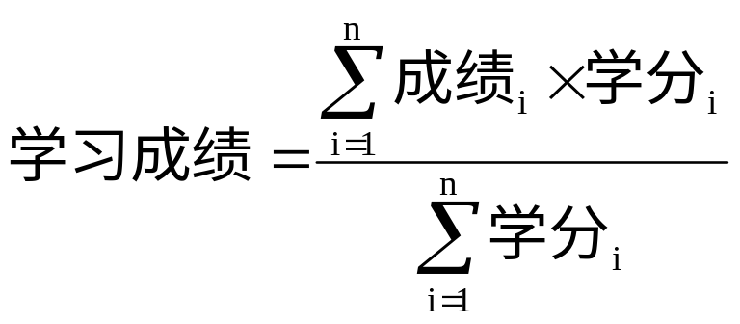
二 奖学金调整方案设计
（一）学习成绩
学习成绩只考察第一学年的课程成绩，其中公共基础课和必修课的总门数为：学术型9门（多于9门的取成绩最高的前9门，选修课为2门（多于2门的取成绩最高的前2门）。公共基础课必须包括在内，具体有：英语（口语、阅读与写作）、论文写作与学术规范、中国特色社会主义理论与实践。
n为所选课程数

Slide 7

二 奖学金调整方案设计
（二）科研成果
计算公式如下：
若本人第一作者或者导师第一作者、本人第二作者，按照100%计算积分；
若导师及同门为前两作者、本人第三作者，按照50%比例计算积分；
其中n为正式发表论文数量
根据学院的期刊分类，各类期刊所占分值不同。

Slide 8

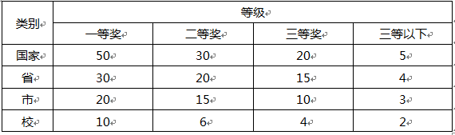
二 奖学金调整方案设计
（三）社会活动
活动加分规则（在系统尚未实现团体与个人项目区别）：

Slide 9
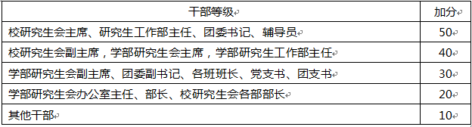
二 奖学金调整方案设计
职务加分规则：
参加无偿献血的同学根据献血次数每次加10分，最多不超过4次。

Slide 10
三 系统设计
(一）相关技术概述
考虑到系统的安全性能以及可维护性，奖学金评定决策系统采用了BS架构。
系统使用JSP+ Servlet+ EJB开发组合。
开发平台：MyEclipse8.5
数据库：MySQL5.6开源数据库
Web服务器：Tomcat6.0

Slide 11
三 系统设计
(二）系统功能概述
奖学金评定系统提供两种服务：
1.学生用户登录查看个人信息以及已修课程信息并提交奖学金评定材料。
2.管理员用户登录进行奖学金评定方案设定，并根据各学部的升降名额对评定方案进行优化。
3.登录口令变更。

Slide 12
三 系统设计
（三）数据库设计
依据系统功能设计需求和模块划分本系统数据库主要有八个数据库表，分别是活动表、课程表、个人信息表、成绩表、奖学金分配表、科研成果表、职务表和登录账号表。在Toad for MySQL中部分截图如下：

Slide 13
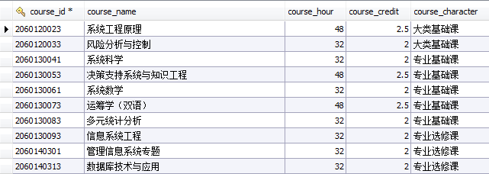
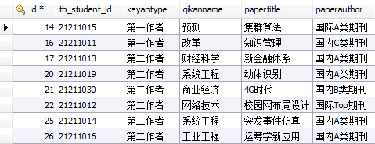
三 系统设计

Slide 14
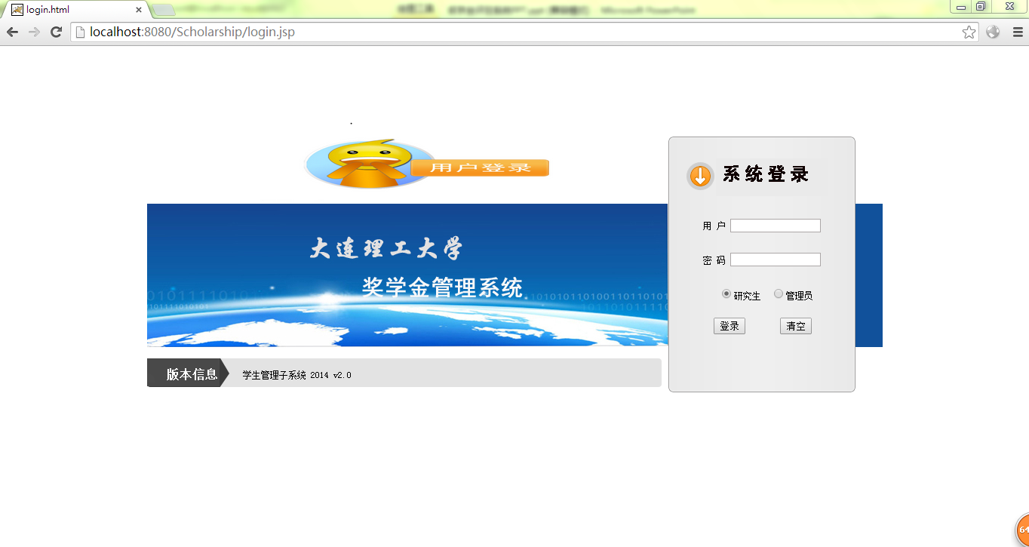
四 系统试运行
登录界面：分学生和管理员两种不通过用户登录。

Slide 15
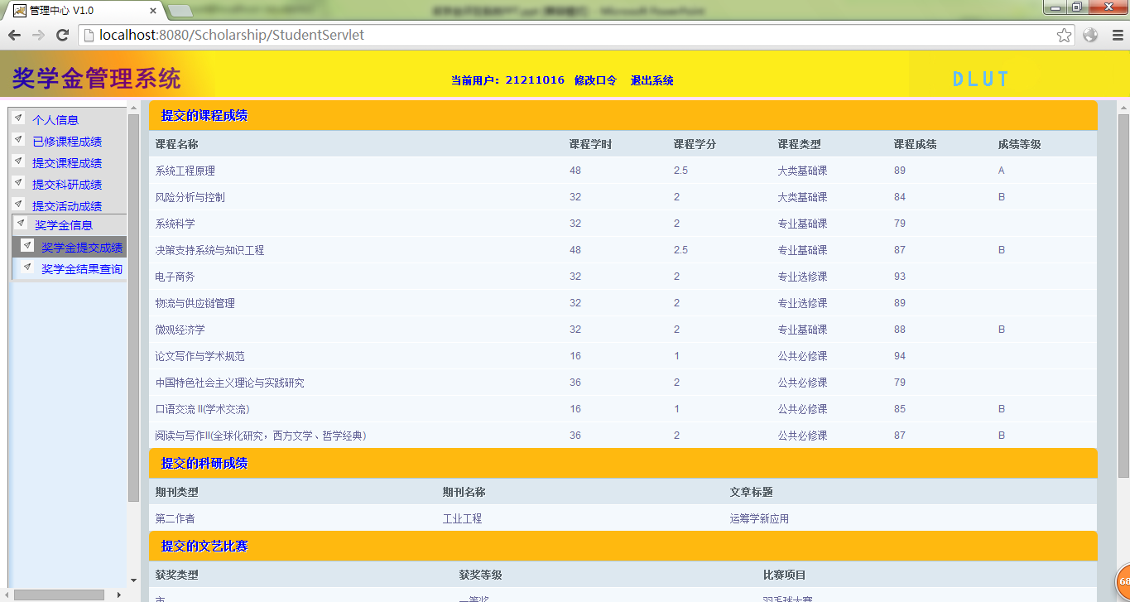
四 系统试运行
学生主界面：完成的功能包括个人信息查看、已修课程成绩查看、奖学金评定材料提交和奖学金新信息查看。

Slide 16
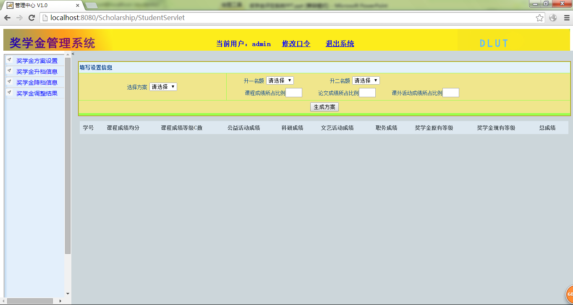
四 系统试运行
管理员主界面：完成的功能包括奖学金方案设定、奖学金变动信息查看、奖学金审核情况查看。

Slide 17
谢 谢！

